Slide 1

비행기게임 개선
소프트웨어학과
2018675060 정성호

Slide 2
목차
게임 설명
원본 소스 분석
게임 보완 및 업그레이드할 점
업그레이드 소스 분석
참고 및 출처

Slide 3
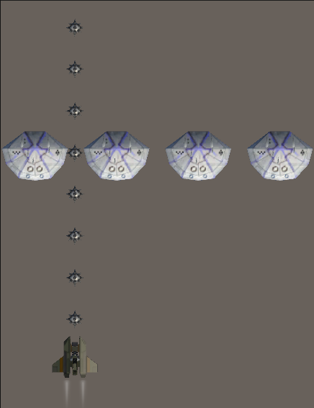
게임 설명
비행기를 조작하여 적을 맞추는 게임
적을 5번 맞추면 적 파괴
마우스 위치 이동으로 비행기 조작
3D이지만, 카메라 시점이 Top view 방식

Slide 4
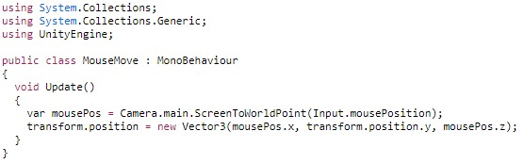
원본 소스 분석 : MouseMove.cs
마우스 커서 위치로 오브젝트를 이동하게끔 하는 스크립트
Update()를 이용하여 매 프레임마다 좌표(Vector3)를 업데이트하여 게임오브젝트의 절대좌표(transform.position) 업데이트

Slide 5
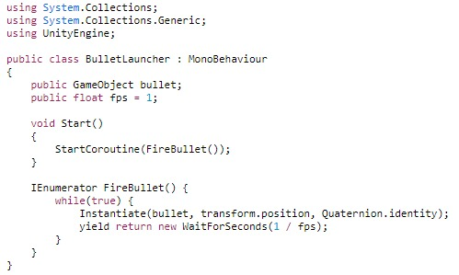
원본 소스 분석 : BulletLauncher.cs
bullet을 생성하는 스크립트
1/fps초마다 bullet을 생성한다.
IEnumerator : 함수를 몇번에 나눠서(걸쳐서) 실행하는데, ‘yield return ~’ 에서 함수 일시정지
Instantiate() : 오브젝트를 복사하여 생성하는 함수
Quaternion : 회전을 표현하기 위함
StartCoroutine() : 반복적으로 코드를 실행하는 함수
fps : bullet을 생성하는 주기를 정하는 변수

Slide 6
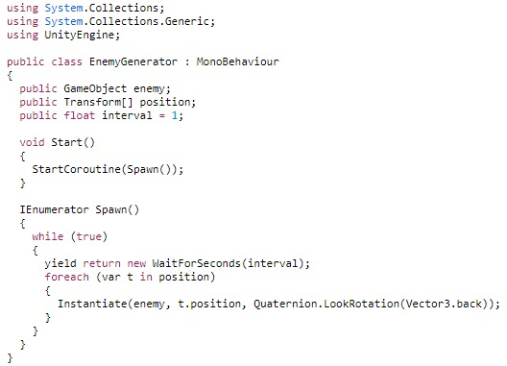
원본 소스 분석 : EnemyGenerator.cs
적을 생성하는 스크립트
interval마다 적(enemy)을 생성한다.
IEnumerator : 함수를 몇번에 나눠서(걸쳐서) 실행하는데, ‘yield return ~’ 에서 함수 일시정지
Instantiate() : 오브젝트를 복사하여 생성하는 함수
Quaternion : 회전을 표현하기 위함
StartCoroutine() : 반복적으로 코드를 실행하는 함수
interval : 적을 생성하는 주기를 정하는 변수
position : 적이 생성되는 위치를 지정하는 변수

Slide 7
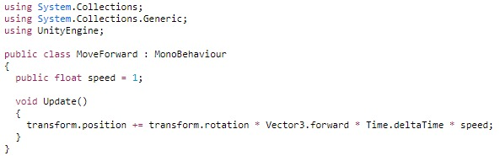
원본 소스 분석 : MoveForward.cs
오브젝트를 앞으로 나가게 하기 위한 스크립트
매 프레임마다 오브젝트의 절대위치(transform.position) 기존 위치에서 앞으로 업데이트(Update())
speed : 오브젝트의 이동 속도를 정하는 변수
Time.deltaTime : 1프레임 당 실행시간

Slide 8
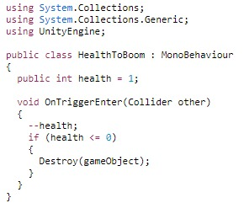
원본 소스 분석 : HealthToBoom.cs
오브젝트 체력, 파괴와 관련된 스크립트
오브젝트가 충돌한다면(OnTriggerEnter()) 체력(health) 감소
만약 충돌했을 때 health <= 0이라면 오브젝트 파괴(Destroy())
health : 체력
Collider other : 충돌한 대상
gameObject : 대상 오브젝트

Slide 9

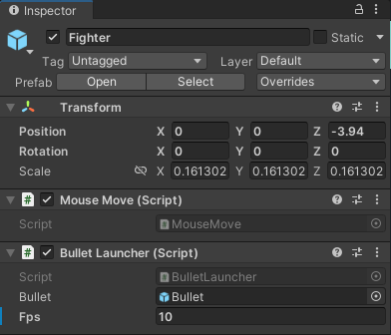
원본 소스 분석 : Fighter
비행기 오브젝트
MouseMove.cs(마우스 커서 이동) 적용
BulletLauncher.cs(bullet 생성) 적용

Slide 10

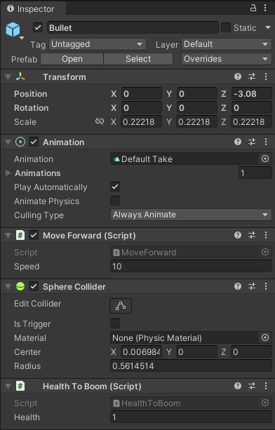
원본 소스 분석 : Bullet
총알 오브젝트
MoveForward.cs(bullet 이동) 적용
HealthToBoom.cs(bullet 체력) 적용
SphereCollider(충돌감지) 적용 - isTrigger 체크함으로써 물리적 충돌작용 해제

Slide 11

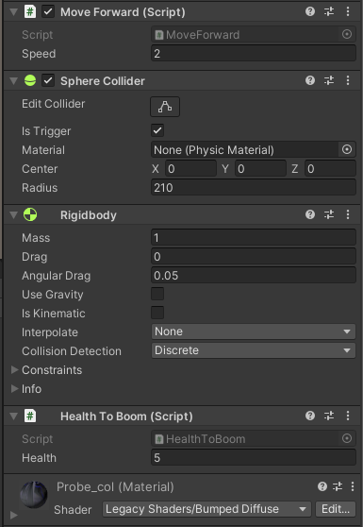
원본 소스 분석 : probe.prefab
적 오브젝트
MoveForward.cs (적 이동) 적용
HealthToBoom.cs(적 체력) 적용
SphereCollider(충돌감지) 적용 - isTrigger 체크함으로써 물리적 충돌작용 해제
Rigidbody(물리가 적용되는 오브젝트) 적용

Slide 12
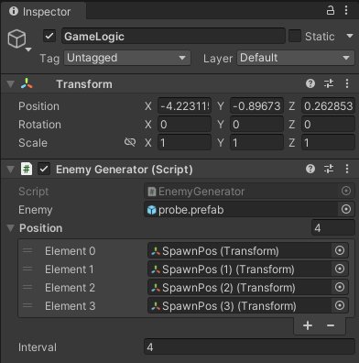
원본 소스 분석 : GameLogic
적 생성되는 위치 지정
위치 4군데 지정(Position)하여 적 생성
EnemyGenerator.cs(적 생성) 적용

Slide 13
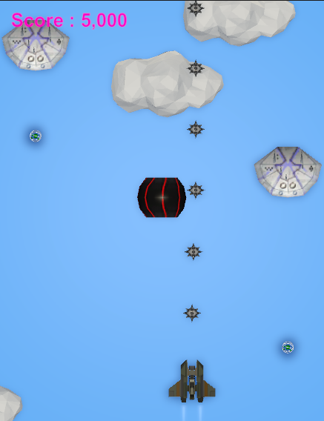
게임 보완 및 업그레이드할 점
잘못된 수치 수정
배경이미지 추가
피격음 추가
스코어 추가
각각 랜덤한 시기에 적 생성
적이 공격하는 기능 추가
피격 시 카메라 흔들림 기능 추가
운석 추가
로비, 게임오버 화면(Scene) 추가

Slide 14
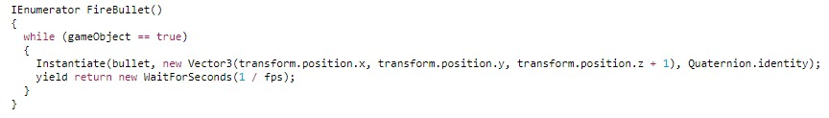
- 잘못된 수치 수정
충돌감지를 피하기 위해 bullet의 생성 위치 수정(BulletLauncher.cs, EnemyBulletLauncher.cs)

Slide 15
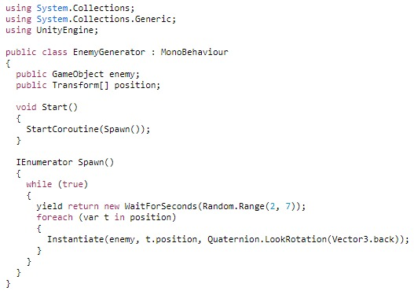
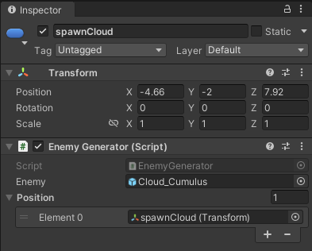
- 배경이미지 추가
Cube 생성해서 color 적용하여 Fighter보다 밑에 세팅
Asset Store에서 구름 에셋 다운로드
구름은 랜덤한 시기에 생성되어 밑으로 이동하게 설정(EnemyGenerator.cs, MoveForward.cs)
동적인 배경화면 제작

Slide 16
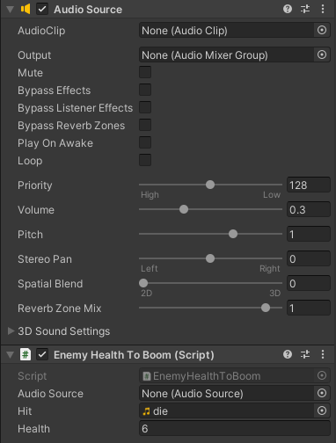
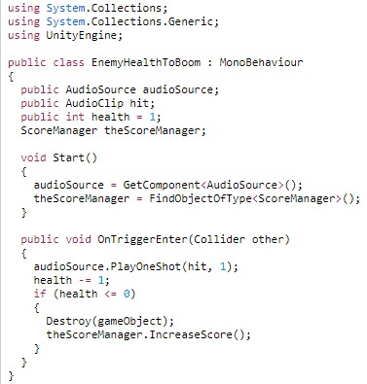
- 피격음 추가
probe.prefab
적이 피격될때마다 효과음 출력
오디오소스 audioSource 생성
오디오클립 hit 생성
오브젝트가 충돌한다면(OnTriggerEnter()) 효과음 한번 출력(audioSource.PlayOneShot())
오디오클립 hit에 다운로드한 효과음 지정
EnemyHealthToBoom.cs

Slide 17
- 스코어 추가
적 파괴(health <= 0)마다 1000점씩 증가 (theScoreManager.IncreaseScore())
증가한 스코어를 currentScore에 저장
currentScore에 string.Format을 이용하여 세자릿수마다 ‘,’ 추가
currentScore를 게임 화면에 출력(Text)
UI – Text 생성하여 Text 오브젝트 생성
Text에 ScoreManager.cs 적용

Slide 18
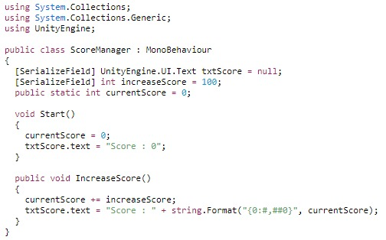
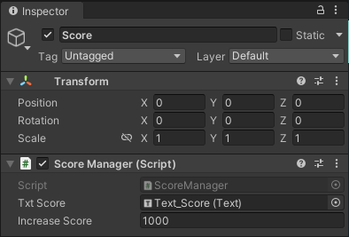
- 스코어 추가
ScoreManager.cs
EnemyHealthToBoom.cs
Score

Slide 19
- 각각 랜덤한 시기에 적 생성
원본에서는 같은 시기에 적이 모두 생성
각각 랜덤한 시기에 적이 생성되도록 변경
EnemyGenerator.cs의 WaitForSeconds 값을 Random.Range(n,m)으로 할당하여 n~m초 사이에 적이 생성되게끔 지정
원본에서 spawnPos를 GameLogic으로 묶어놓았던 것을 따로 분리시켜 각각의 spawnPos에 직접 EnemyGenerator.cs 적용

Slide 20
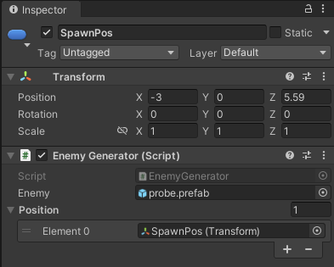
- 각각 랜덤한 시기에 적 생성
EnemyGenerator.cs
spawnPos

Slide 21
- 적이 공격하는 기능 추가
적이 공격을 하여 Fighter의 체력을 감소시켜 Fighter의 체력이 0일경우 Fighter 파괴되어 게임 종료
원본에서 문제점이였던 게임 무한 진행을 방지
Fighter에 충돌감지 추가
적이 발사한 bullet 또는 적과 충돌하면 health 감소
bullet은 위에서 밑으로 이동
적(probe.prefab)에 EnemyBulletLauncher 추가

Slide 22
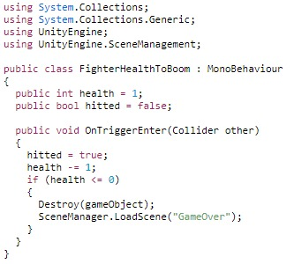
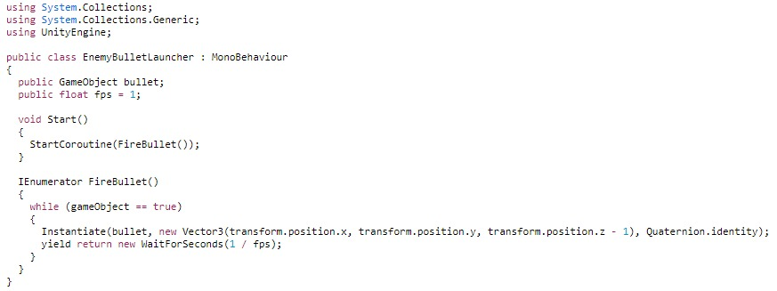
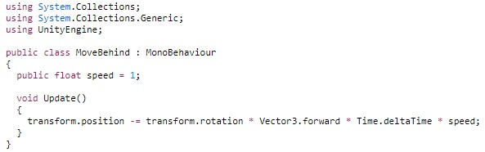
- 적이 공격하는 기능 추가
FighterHealthToBoom.cs
EnemyBulletLauncher.cs
적이 파괴되지 않았다면(gameObject == true) 적 앞에 일정한 간격으로 bullet 생성(StartCoroutine(FireBullet()))
Fighter가 충돌할 경우 health 감소
health가 0이하일 경우 오브젝트 파괴
적 bullet을 위에서 밑으로 이동하게 하기 위함
MoveBehind.cs

Slide 23
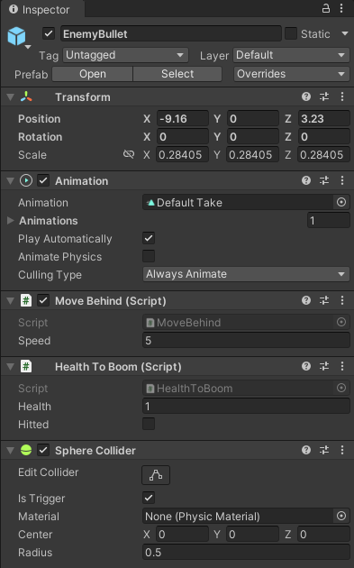
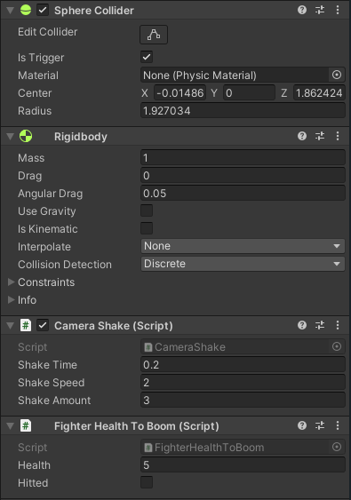

- 적이 공격하는 기능 추가
EnemyBullet
Fighter
probe.prefab
적에 EnemyBulletLauncher.cs 적용
적의 bullet인 EnemyBullet 추가
Bullet 오브젝트와 동일하게 세팅
Fighter에 충돌감지 적용
Fighter에 FighterHealthToBoom.cs 적용

Slide 24
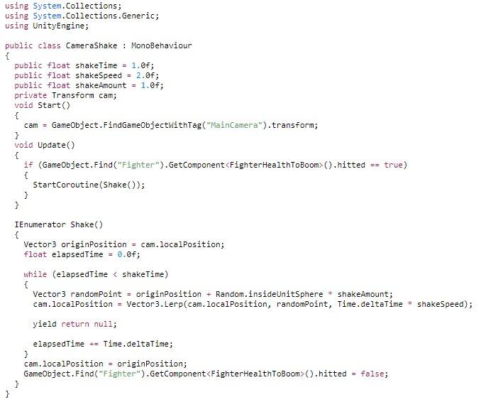
- 피격 시 카메라 흔들림 기능 추가
CameraShake.cs
Fighter가 충돌 시 카메라 흔들림 효과 적용
FighterHealthToBoom.cs에서 기본 상태는 hitted = false
Fighter에 충돌 감지 시(OnTriggerEnter()) hitted = true가 되어 CameraShake.cs의 if문 동작하여 Shake() 실행
카메라의 시점(cam.localPosition)을 랜덤(randomPoint)하게 지정 == 흔들림 효과
흔들림은 지정된 시간만큼 동작(shakeTime)
마지막에 hitted = false로 하여 흔들림 정지
Fighter에 CameraShake.cs 추가

Slide 25
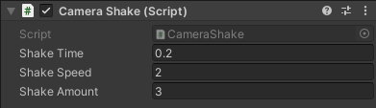
- 피격 시 카메라 흔들림 기능 추가
FighterHealthToBoom.cs
Fighter

Slide 26
- 운석 추가
랜덤한 시점에 생성되어 빠르게 떨어지는, 파괴되지 않는 운석 추가
운석이 떨어지기 전에 경고음 출력
긴 간격을 두고 생성
MeteorGenerator.cs 이용하여 운석 생성
spawnMeteor에 MeteorGenerator.cs 적용

Slide 27
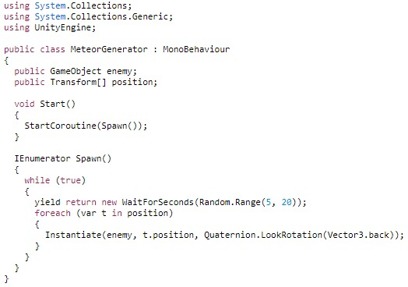
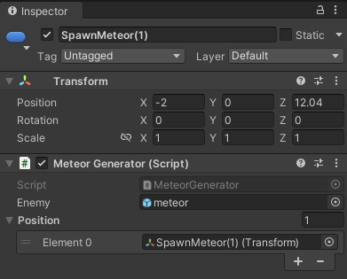
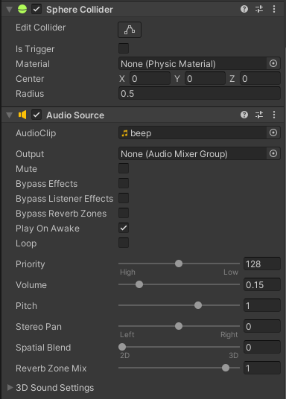
- 운석 추가
MeteorGenerator.cs
spawnMeteor
Meteor
PlayOnAwake를 체크하여 운석 생성 즉시 효과음 출력

Slide 28

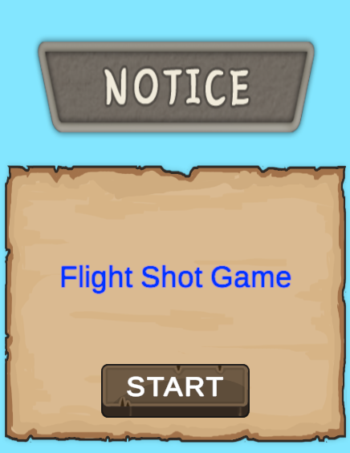
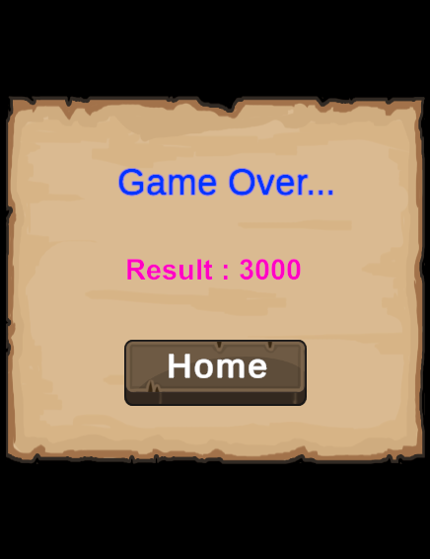
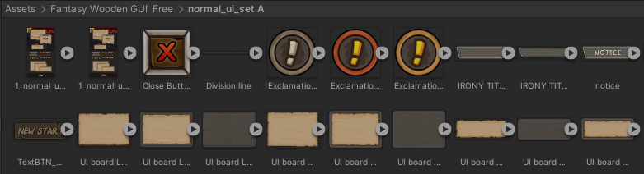
- 로비, 게임오버 화면(Scene) 추가
Lobby
GameOver
로비화면의 START 버튼 클릭 시 게임화면 진입
게임화면에서 게임 종료 시 게임오버화면 진입
게임오버화면의 HOME 버튼 클릭 시 로비화면 진입
게임오버 화면에는 스코어 결과 출력
Create - Scene으로 Scene 생성
Scene 이용하여 로비, 게임, 게임오버화면 구분
Asset 사용하여 다채로운 UI 디자인 구성

Slide 29
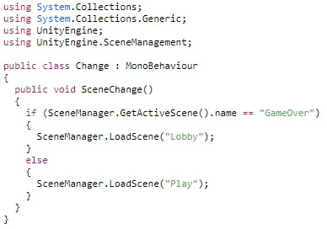
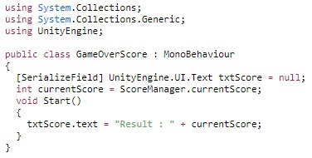
- 로비, 게임오버 화면(Scene) 추가
Change.cs
FighterHealthToBoom.cs
GameOverScore.cs
currentScore에 ScoreManager.cs의 currentScore값을 대입
Text에 currentScore값 출력
함수 실행된 Scene 이름이 “GameOver”라면, Lobby Scene을 Load하고, 아니라면 Play Scene을 Load
각 버튼마다 OnClick()에 Change.cs 적용
Fighter의 health가 0이하일 때, GameOver Scene을 Load

Slide 30
참고 및 출처
원본 : https://www.youtube.com/watch?v=KveEvEj8LFg&list=LL&index=3
사운드 : https://www.mewpot.com/, https://wikidocs.net/91329
Asset : https://assetstore.unity.com/?locale=ko-KR&gclid=Cj0KCQiA7bucBhCeARIsAIOwr-8u05fO18fBKSA1fqnOhFI4pZNFd8-WUyS_qRpATmZOpvzNNFDvct0aAmIPEALw_wcB&gclsrc=aw.ds
scripting API : https://docs.unity3d.com/2023.1/Documentation/ScriptReference/
좌표 지정 : https://chameleonstudio.tistory.com/67
카메라 설정 : https://www.youtube.com/watch?v=0El8t9-4x6E
스코어 : https://www.youtube.com/watch?v=VZTxJZlWHms
랜덤 생성 : https://hangjastar.tistory.com/15
Scene : https://art-coding3.tistory.com/32
깃허브 주소
https://github.com/seong2517/Game_Programming/tree/main/unity_game(1207)

Slide 31
감사합니다.

